Slide 1
Controlul unui sistem AC din automotive folosind logica fuzzy
Lupu Ionut
55SAEA

Slide 2
Introducere
Logica fuzzy este o metoda de rationament care seamana cu rationamentul uman;
Luarea deciziilor implica toate posibilitatile intermediare din intervalul 0 si 1;
Sistemele fuzzy reprezinta o metoda flexibila de tratare a incertitudinii;

Slide 3
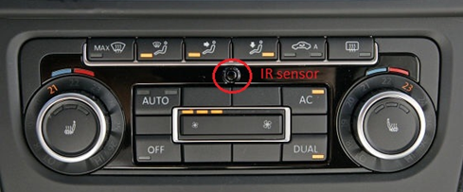
Descriere sistem AC
Sistemul prezentat este un sistem AC pentru autovehicule, cu particularitatea ca poate produce aer conditionat in mod continuu si eficient folosind logica fuzzy.

Slide 4
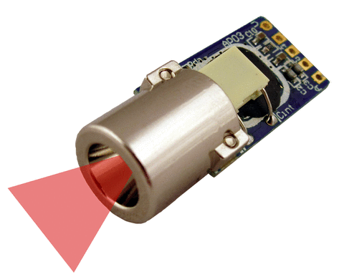
Sistemul are doua intrari:
temperatura interioara
temperatura exterioara
Datele de intrare sunt preluate cu ajutorul unor senzori de temperatura cu infrarosu.

Slide 5
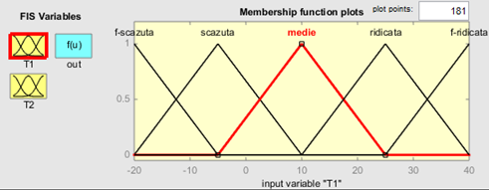
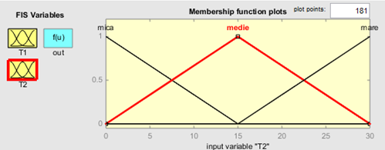

Slide 6
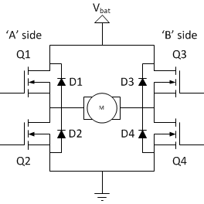
Ca date de iesire vorbim despre controlul unui motor DC prin intermediul unei punti H.
Modificarea turatiei motorului se face folosind un PWM variabil pentru comanda tranzistoarelor din punte.

Slide 7
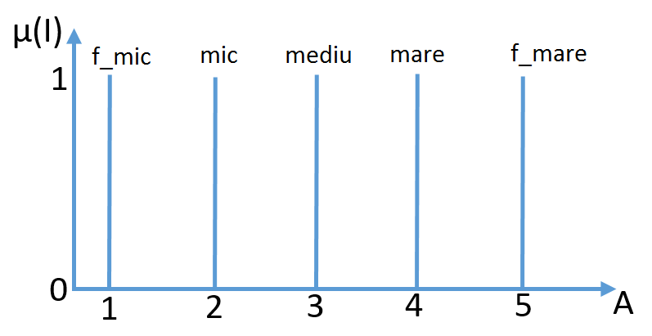
Marimea de iesire

Slide 8
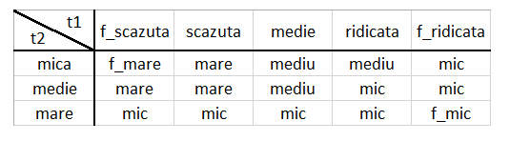
Tabelul de reguli

Slide 9
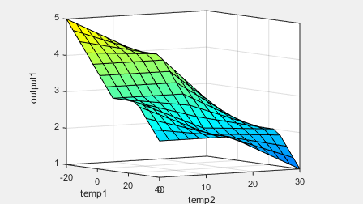
Suprafata de decizie

Slide 10
Concluzii
Folosind sistemul fuzzy de control se poate mentine temperatura constanta in interiorul masinii intr-un mod continuu si efficient.

